Slide 1

DÉFI 1 · ÉCONOMIE NUMÉRIQUE · RÉPUBLIQUE TOGOLAISE
Connecter le Togo
là où le manque est prouvé
Le Togo compte un point de service financier numérique pour 409 habitants. Cette moyenne ne dit rien d'utile : entre la préfecture la mieux dotée et la moins dotée, l'écart est de 1 à 12,7.
Ce diagnostic désigne les territoires où investir, et publie de quoi contester le classement.
HABITANTS PAR POINT DE SERVICE
ÉCART ENTRE PRÉFECTURES
PRÉFECTURES SANS AUCUNE AGENCE
409
1 à 12,7
13 / 39
moyenne nationale · 19 788 points géolocalisés
Kpendjal contre Tchaoudjo
1 621 720 habitants concernés
KOUTSAVA Kossi Epiphane
Géoportail national (PRISE 2021-2022) · RGPH-5, INSEED (novembre 2022) · limites COD-AB v02, OCHA (2021) — 25 contrôles arithmétiques publiés

Slide 2
DÉFI ÉCONOMIE NUMÉRIQUE · TOGO
Problématique et enjeux
L'accès aux services numériques au Togo n'est pas faible partout : il est très inégal — et l'inégalité se mesure.
Où faut-il investir en priorité pour réduire les inégalités d'accès aux télécommunications et aux services numériques au Togo, et pourquoi ?
POPULATION RÉSIDENTE
POINTS DE SERVICE RECENSÉS
8 095 498
19 788
Une moyenne nationale ne suffit pas à décider
RGPH-5 · novembre 2022
tous géolocalisés
409 habitants par point Mobile Money en moyenne — mais un rapport de 1 à 12,7 entre préfectures. Agir « partout » revient à n'agir nulle part en priorité.
PRÉFECTURES SANS AUCUNE AGENCE
TERRITOIRES PRIORITAIRES IDENTIFIÉS
Un déficit se prouve, il ne se déclare pas
Affirmer qu'un territoire est sous-desservi exige un dénominateur : la population. Sans elle, un faible comptage peut simplement refléter une faible démographie.
13 / 39
9
Une priorisation doit résister à la contestation
1 621 720 habitants
priorité stable sur 2 000 pondérations
Un classement dépendant de pondérations arbitraires n'est pas défendable. Il doit être testé, et sa stabilité publiée.
République togolaise · Défi Économie numérique · Données ouvertes PRISE 2021-2022, RGPH-5 2022, COD-AB 2021
01 / 9

Slide 3
DONNÉES
Données, sources et qualité
Trois sources publiques, trois producteurs — et deux constats qui corrigent l'énoncé du défi : 2 opérateurs et non 4, 90 agences et non 141.
Donnée | Producteur | Période | Ce qu'elle apporte
Agences, agents Mobile Money, data centers | Géoportail national du Togo | Collecte 2021-2022 | Localisation de chaque équipement
Population résidente | INSEED — 5ᵉ recensement (RGPH-5) | 23 oct. – 16 nov. 2022 | Le dénominateur de tous les ratios
Limites administratives et superficies | Common Operational Datasets (OCHA) | Valides au 07/01/2021 | Contours, densités, distances
LA DONNÉE QUI MANQUE
Aucune mesure de couverture réseau mobile n'existe dans les sources ouvertes mobilisées. Ce travail mesure un déficit d'accès aux services — pas une absence de réseau.
« Agences – Télécom » n'est pas un quatrième opérateur
Ses 51 lignes sont déjà contenues dans les fichiers Moov et Togocom réunis, sans un seul enregistrement propre. Empiler les quatre fichiers afficherait 141 agences au lieu de 90 — 57 % de surestimation dès le premier indicateur.
25 CONTRÔLES ARITHMÉTIQUES, REJOUÉS À CHAQUE EXÉCUTION
La population extraite du PDF de l'INSEED somme exactement à 8 095 498 habitants aux trois niveaux — 5 régions, 39 préfectures, 117 communes — sans écart d'une unité.
Ces contrôles ont servi : une jointure sur des noms accentués faisait tomber neuf préfectures à zéro point Mobile Money, et une somme régionale à 11 630 489 a révélé un double comptage du Grand Lomé.
« Agences – CANAL+ » est vide à la source
Le serveur joint lui-même la mention « the query result is empty » : c'est une donnée non disponible, et non une absence d'agences sur le terrain.
L'identifiant fourni est volatile
La même agence porte un identifiant différent dans deux fichiers exportés à trois secondes d'intervalle. La déduplication repose sur le nom et les coordonnées.
République togolaise · Défi Économie numérique · Données ouvertes PRISE 2021-2022, RGPH-5 2022, COD-AB 2021
02 / 9

Slide 4
MÉTHODE
Méthodologie
Deux unités d'analyse, chacune utilisée là où sa validité est prouvée — et un indice dont les pondérations sont testées.
LES DEUX UNITÉS D'ANALYSE
L'INDICE DE PRIORITÉ — QUATRE COMPOSANTES
Unité | Rôle | Justification
Préfecture (39) | Cartes, superficies, densités | concordance spatiale 98,4 %
Commune (117) | Ratios par habitant | population validée à l'unité près
Composante | Mesure | Poids
Déficit Mobile Money | habitants par point | 30 %
Déficit d'agences | agences / 100 000 hab. | 25 %
Éloignement | distance médiane à une agence | 25 %
Enjeu démographique | population concernée | 20 %
Reconstruire les contours des 117 communes a été testé puis rejeté sur preuve : les découpages ne s'emboîtent pas — 65,6 % des points tombent dans une unité à cheval sur plusieurs communes. Publier ces contours aurait produit des densités fausses sans aucune alerte.
Le déficit Mobile Money reprend la définition officielle du géoportail national — « nombre d'habitants par point mobile money ». L'indicateur central n'a pas été inventé pour ce travail.
Ces pondérations sont un choix assumé. C'est exactement pourquoi 2 000 pondérations alternatives sont testées.
Aucune valeur n'est imputée ni estimée. Toute donnée absente est déclarée absente. Aucun écrêtage n'est appliqué aux valeurs extrêmes : elles sont des faits, et leur influence est mesurée par une variante de calcul insensible aux extrêmes.
République togolaise · Défi Économie numérique · Données ouvertes PRISE 2021-2022, RGPH-5 2022, COD-AB 2021
03 / 9

Slide 5
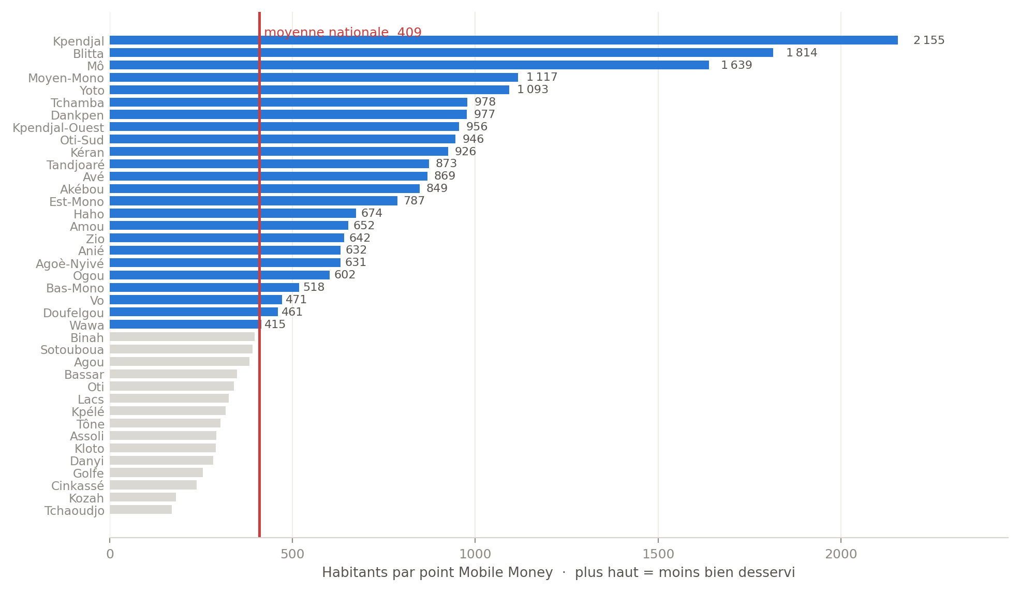
DIAGNOSTIC
Diagnostic national
409 habitants par point de service en moyenne — mais un rapport de 1 à 12,7 entre la préfecture la mieux et la moins bien desservie.
MOYENNE NATIONALE
409
habitants par point Mobile Money
PRÉFECTURE LA MOINS DESSERVIE
2 155
Kpendjal · 5,3 × la moyenne
PRÉFECTURES AU-DESSUS DE LA MOYENNE
24 / 39
moins bien desservies que le pays
COMMUNES SANS AUCUNE AGENCE
75 / 117
3 371 081 habitants
République togolaise · Défi Économie numérique · Données ouvertes PRISE 2021-2022, RGPH-5 2022, COD-AB 2021
04 / 9

Slide 6
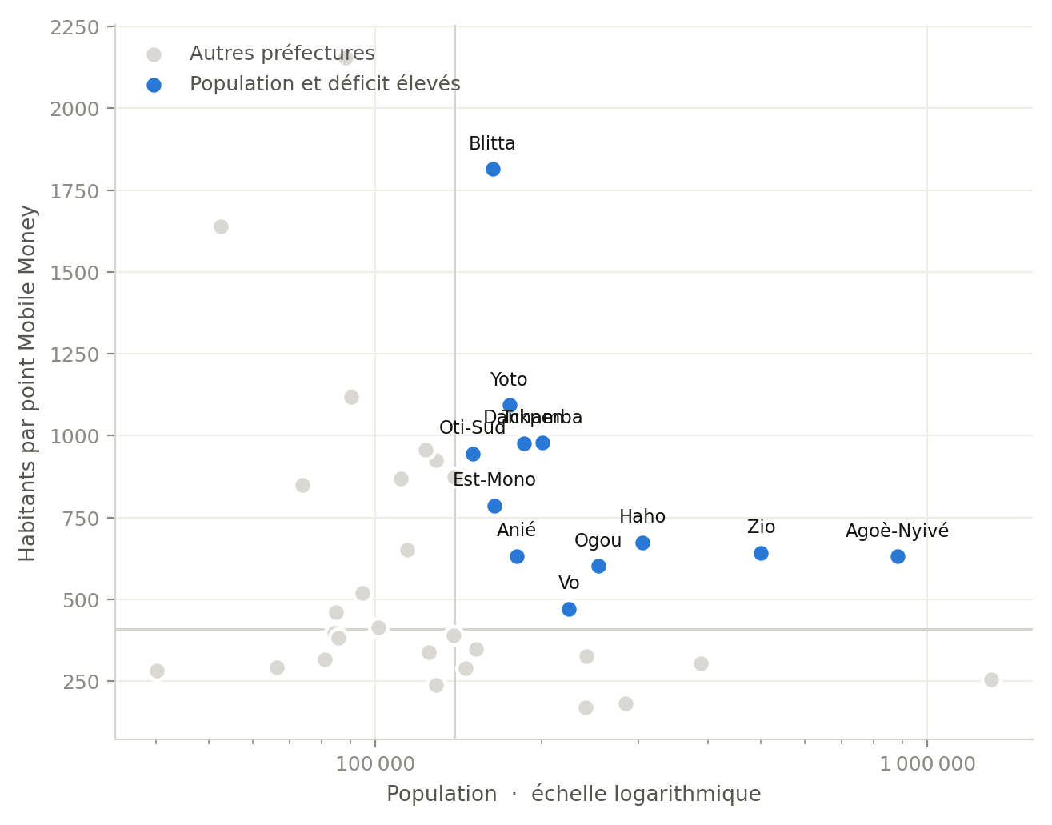
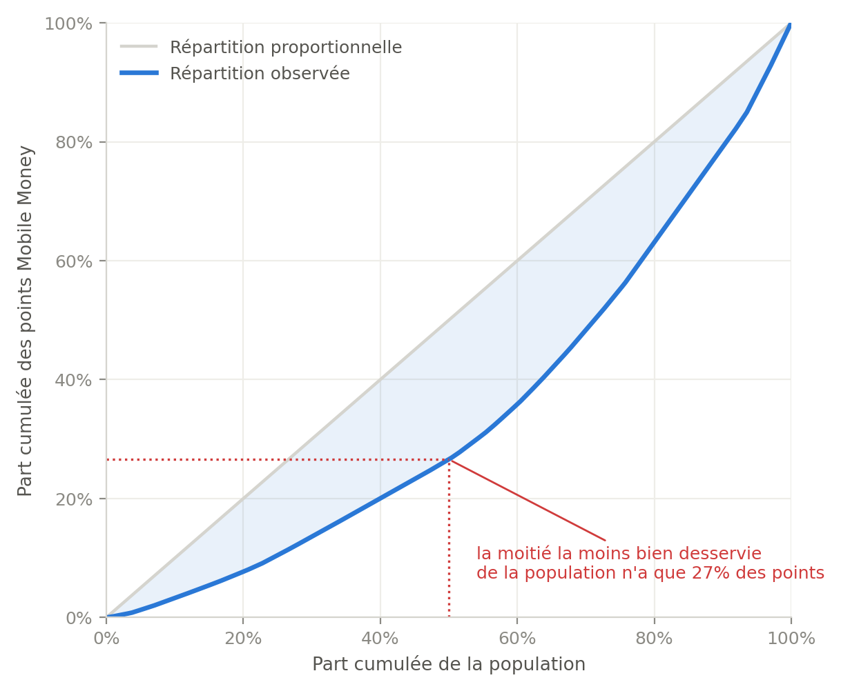
GÉOSPATIAL
Analyse géospatiale et inégalités territoriales
La moitié la moins bien desservie de la population ne dispose que de 27 % des points de service.
12 préfectures sont à la fois plus peuplées que la médiane nationale et moins bien desservies que la moyenne : c'est là qu'un investissement touche le plus d'habitants.
L'écart à la diagonale mesure la concentration. Les distances sont calculées après reprojection métrique — en degrés, elles seraient fausses.
République togolaise · Défi Économie numérique · Données ouvertes PRISE 2021-2022, RGPH-5 2022, COD-AB 2021
05 / 9

Slide 7
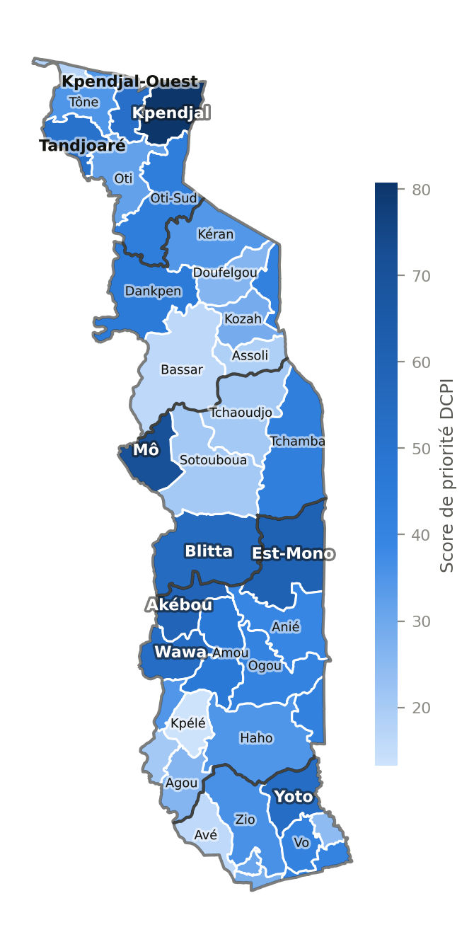
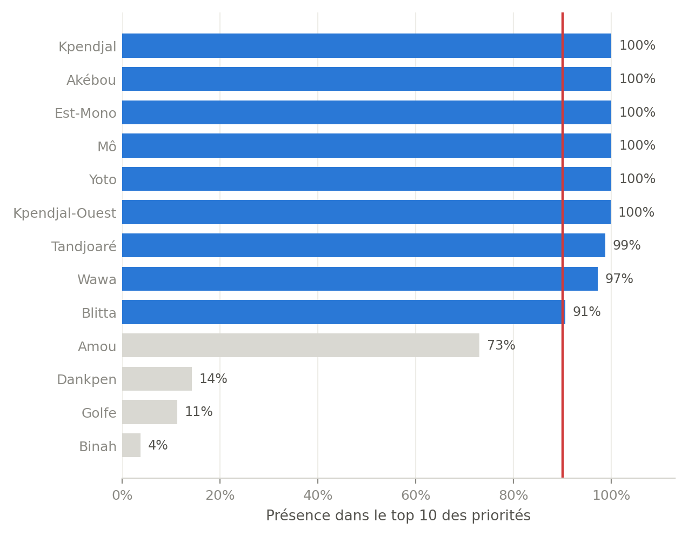
PRIORISATION
Zones prioritaires · indice DCPI
Neuf préfectures restent dans le top 10 pour au moins 90 % de 2 000 pondérations testées : leur priorité ne dépend pas de la méthode.
# | Préfecture | Hab. | Hab./pt | Ag. | Dist.
1 | Kpendjal | 88 365 | 2 155 | 0 | 47 km
2 | Mô | 52 448 | 1 639 | 0 | 45 km
3 | Est-Mono | 164 460 | 787 | 0 | 46 km
4 | Akébou | 73 830 | 849 | 0 | 43 km
5 | Blitta | 163 272 | 1 814 | 2 | 28 km
6 | Wawa | 101 300 | 415 | 0 | 44 km
Corrélation de Spearman moyenne avec le classement de référence : 0,971 sur 2 000 pondérations aléatoires, plus huit variantes structurelles (retrait de chaque composante, poids égaux, normalisation par rang).
Les territoires dont le rang dépend des pondérations ne sont pas présentés comme prioritaires.
République togolaise · Défi Économie numérique · Données ouvertes PRISE 2021-2022, RGPH-5 2022, COD-AB 2021
06 / 9

Slide 8
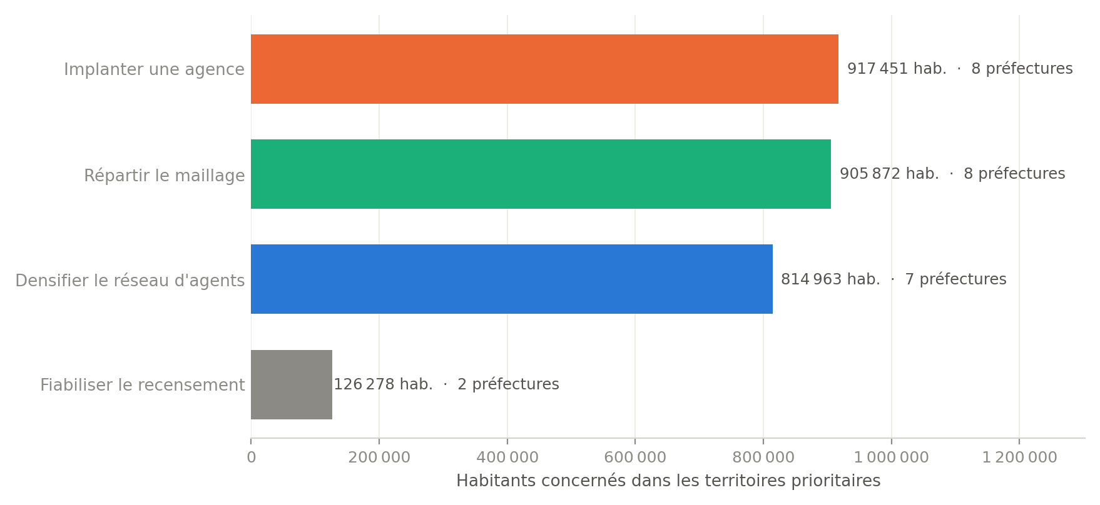
DÉCISION
Recommandations stratégiques
Cinq leviers, chacun déclenché par un seuil mesuré — aucune recommandation sans le chiffre qui la justifie.
Densifier le réseau d'agents Mobile Money — levier rapide
Déclencheur : plus de 800 habitants par point. S'appuie sur des commerces existants, sans construction.
Implanter un point de présence opérateur — levier structurel
Déclencheur : aucune agence active. Seul levier créant un guichet là où il n'en existe aucun.
Répartir le maillage plutôt qu'un point unique
Déclencheur : 25 km ou plus jusqu'à une agence. Quand l'éloignement domine, un guichet au chef-lieu ne règle rien.
Ouvrir la concurrence entre opérateurs
Déclencheur : un seul opérateur présent. 4 773 points ne servent que Togocom contre 1 018 pour Moov seul.
Les 9 territoires prioritaires représentent 1 080 723 habitants, soit 13% de la population nationale.
Un même territoire peut relever de plusieurs leviers : les populations ne s'additionnent pas d'un levier à l'autre.
République togolaise · Défi Économie numérique · Données ouvertes PRISE 2021-2022, RGPH-5 2022, COD-AB 2021
07 / 9

Slide 9
PRÉCAUTIONS
Limites et précautions d'interprétation
Ce diagnostic mesure un déficit d'accès aux services — pas une absence de réseau mobile. La distinction est décisive.
La couverture réseau n'est pas mesurée
Les scores communaux et préfectoraux ne sont pas comparables
Une zone sans agence ni agent Mobile Money n'est pas nécessairement une zone sans réseau mobile. C'est la limite la plus importante de ce travail.
La composante d'éloignement ne repose pas sur la même mesure aux deux niveaux. Les rangs se lisent à l'intérieur de chaque niveau.
Les agences CANAL+ sont absentes
Un score élevé signale un besoin, pas une solution
Fichier source vide. Le déficit d'agences ne porte que sur Moov et Togocom.
L'indice ne dit rien du coût, de la faisabilité ni de la rentabilité d'une intervention. Il hiérarchise des besoins mesurés — préalable à un arbitrage, jamais son substitut.
Le diagnostic décrit 2021-2022
Tout déploiement postérieur est invisible. La hiérarchie des besoins reste valable tant que les écarts ne sont pas comblés.
La structure par âge n'est pas prise en compte
Un dénominateur « 15 ans et plus » serait plus juste. Les tableaux d'âges n'ont pas pu être extraits avec une garantie arithmétique suffisante : ils ont été écartés plutôt que repris sans contrôle.
République togolaise · Défi Économie numérique · Données ouvertes PRISE 2021-2022, RGPH-5 2022, COD-AB 2021
08 / 9

Slide 10
CONCLUSION
Réponse à la problématique
9 territoires, 1 080 723 habitants, et un ordre d'intervention qui résiste au changement de méthode.
OÙ INVESTIR EN PRIORITÉ
TERRITOIRES PRIORITAIRES
HABITANTS CONCERNÉS
Kpendjal, Mô, Est-Mono, Akébou, Yoto, Kpendjal-Ouest, Tandjoaré, Wawa et Blitta.
9
1 080 723
sur 39 préfectures
13% de la population
Pourquoi ces territoires
Ils cumulent les trois déficits mesurés — desserte, présence d'agences, éloignement — pour une population qui les place au-delà du seuil où l'intervention devient rentable en nombre d'habitants touchés.
STABILITÉ DU CLASSEMENT
CONTRÔLES AU VERT
0,971
25 / 25
Pourquoi on peut le défendre
corrélation sur 2 000 pondérations
rejoués à chaque exécution
2 000 pondérations testées, corrélation moyenne 0,971. 25 contrôles arithmétiques au vert. Aucune valeur imputée. Les approches écartées sont documentées avec leurs preuves.
Ce que ce travail ne prétend pas faire : mesurer la couverture réseau. Compléter ce diagnostic exigerait l'ouverture des couches d'antennes du catalogue national — c'est la première recommandation adressée au producteur de données.
République togolaise · Défi Économie numérique · Données ouvertes PRISE 2021-2022, RGPH-5 2022, COD-AB 2021
09 / 9

